Slide 1
SÄÄNTÖKOULUTUS 2024
Evitskogin Ratsastajat ry
www.er.sporttisaitti.com
Notes:
Tervetuloa ER:n sääntökoulutukseen, tässä käydään läpi tärkeimmät asiat jotka liittyvät kilpailemiseen, sääntöihin ja uusiin sääntömuutoksiin. Muistattehan myös aina että edustatte ER:ää tuolla kilpakentillä. Tässä tutustutaan kilpailusääntöjen yleiseen osaan, joka on nimeltään KS I sekä koulu- ja esteratsastuksen lajisääntöihin KS II ja KS III.

Slide 2
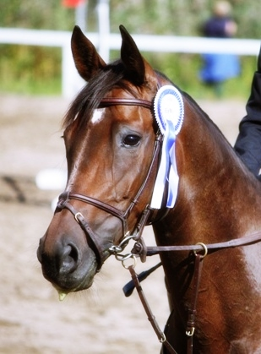
SÄÄNTÖKOULUTUS 2024
Evitskogin Ratsastajat ry
Kenelle sääntökoulutuksesta on hyötyä?
Kilpailijalle
Alle 15 v huoltajille* ja vastuuhenkilöille
Groomeille
Kaikille ratsastajille
Kilpailujärjestäjille
Kaikille lajista kiinnostuneille
Kaiken hevosten kanssa tapahtuvan toiminnan ydin on
HORSEMANSHIP*
Ratsastus ja kilpaileminen
Kilpaileminen oikealla tasolla
Käsitys omista taidoista ja edellytyksistä
Aina hevosen ehdoilla***
www.er.sporttisaitti.com, ER:n nettisivuilta löydät tarvittavat ohjeet ja linkit
Notes:
* Alle 15 v kilpailijan kilpailukelpoisuudesta vastaa huoltaja.
**Suomeksi hyvä hevosmiestaito
***FEI Code of Conduct for the welfare of the horse, kv ratsastajainliiton asiakirja hevosen hyvinvoinnin asettamisesta etusijalle kaikessa hevosiin liittyvässä toiminnassa.

Slide 3
SÄÄNTÖKOULUTUS 2024
Evitskogin Ratsastajat ry
MIKSI PITÄÄ OLLA KILPAILUSÄÄNNÖT?
Niillä varmistetaan tasapuolisuus, oikeudenmukaisuus ja turvallisuus sekä hevosen hyvinvointi.
SRL:n kilpailusäännöt, Yleiset kilpailusäännöt KS I + lajisäännöt KS II –IX*
Perustuvat FEI**:n sääntöihin
JÄSENMAKSUT, LUVAT, VAKUUTUKSET, ROKOTUKSET
Mitä lupaa haet ja mikä on jäsenlajisi?***
SRL:n jäsenetuihin kuuluu tapaturmavakuutus, joka on voimassa myös muulloin kuin kilpailuissa. 30 € lisämaksulla siihen saa vielä lisävakuutuksen Pohjolassa. Sen saat ostettua täältä
Aloita kilpailukausi maksamalla jäsenmaksusi täältä
Vasta sen jälkeen voi hakea kilpailulupaa SRL:n sivuilta KIPAn Kaupasta. Ohjeet myös ER:n nettisivulla ”Kilpailut”
Kun yllämainitut maksut on maksettu, pääset ilmoittautumaan kilpailuihin KIPAssa.
Hoida hevosen rokotukset**** ajan tasalle (1-2 kertaa vuodessa)
Notes:
* ER noudattaa SRL:n sääntöjä kilpailuissaan. Lajisäännöt täydentävät yleisen osan määräyksiä. Kaikki säännöt löytyvät SRL:n sivuilta Materiaalit - Kilpailusäännöt
** FEI = Kansainvälinen Ratsastajainliitto, kv kilpailuissa noudatetaan aina FEI:n sääntöjä, joissa on jonkin verran eroja SRL:n sääntöihin.
*** Jäsen on juniori-ikäinen vielä sen vuoden kun hän täyttää 18 v. Perhejäsenyys oikeuttaa osallistumisen aluetason kilpailuihin, mutta ei kansallisiin ja siitä ylöspäin, eikä perhejäsenenä voi toimia myöskään ratsastajainliiton toimihenkilötehtävissä.
**** Rokotteen antamisesta tulee aina olla kulunut vähintään 7 vrk. Jos rokotushistoria on katkennut ja joudutaan aloittamaan alusta, ei ensimmäisen perusrokotuskerran jälkeen vielä saa kilpailla vaan vasta kun toisesta perusrokotteesta on kulunut vähintään tuo 7 vrk. Toinen perusrokote voidaan antaa 21-92 vrk ensimmäisestä. Toisen perusrokotteen jälkeen ensimmäinen tehosterokote tulee antaa 7 kk:n kuluessa. Siitä eteenpäin annettavien tehosterokotteiden väli on max 365 vrk. Kv kilpailuissa 6 kk(+21 vrk). Tetanus (jäykkäkouristusrokotus) tulee uusia 2 v välein. Pakollisia rabiesrokotuksia annetaan myös hevosille kun tilanne niin vaatii. Rokotushistoria on toisilla hevosilla näkyvissä KIPA:ssa, kilpailunjärjestäjät tarkistavat rokotukset pistokokein. Ota selvät kuvat rokotushistoriasta ja tallenna ne puhelimeen, voit käyttää samaa kuvaa seuraavaan rokotuskertaan saakka. Lue lisää SRL:n Kilpailusäännöistä I Yleinen osa s. 24 ja, Liite 5

Slide 4
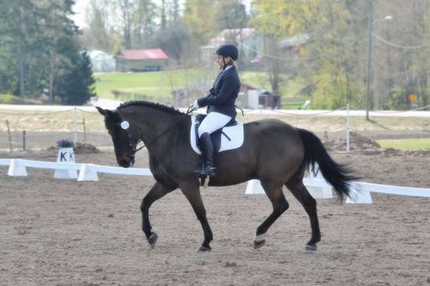
SÄÄNTÖKOULUTUS 2024
Evitskogin Ratsastajat ry
KILPAILUSÄÄNNÖT JA KILPAILUJÄRJESTELMÄ
KILPAILUJÄRJESTELMÄ JA TARVITTAVAT KILPAILULUVAT*/LISENSSIT
Kv kilpailut (kv lupa**) 320 €
Kansalliset kilpailut (A-lupa***) 150 €
Aluetason kilpailut (Aluekilpailulupa) 30 €
Seurakilpailut (Seurakilpailulupa) 10 €
Kilpailuharjoitukset (ei lupaa, epävirallisia)
FEI:n passi + tunnistekortti
Hevosen vuosimaksu 40 €
aluetasolta alkaen
LAJIT
Kouluratsastus KS II
Esteratsastus KS III
Kenttäratsastus KS IV
Matkaratsastus KS V
Lännenratsastus KS VI
Vikellys KS VII
Pararatsastus KS VIII
Valjakkoajo KS IX
Askellajikilpailu (islanninhevoset)
Notes:
* Voidaksesi hakea kilpailulupaa on jäsenmaksusi oltava maksettuna. Voit kuulua useampaan seuraan, mutta edustaa vain yhtä seuraa vuoden aikana.
**myös kv B-lupa, tietyt lajit, esim para- ja matkaratsastus ja kv C-lupa, erikseen nimettyyn kilpailuun
*** myös kansallinen B-lupa, tietyt lajit ja kansallinen C-lupa nimettyihin kilpailuihin

Slide 5
SÄÄNTÖKOULUTUS 2024
Evitskogin Ratsastajat ry
ANTIDOPING Ratsukko voi joutua testattavaksi jopa kotioloissa
HEVOSEN LÄÄKITSEMINEN & Blood rule*
Sairaalla hevosella ei saa kilpailla.
SRL:n omat dopingsäännöt pohjautuvat FEI: sääntöihin pienin poikkeuksin. Oleellisin ero on, että SRL ei salli antibioottien käyttöä kilpailussa, syy ks yllä.
FEI:n hevosille kiellettyjen ja sallittujen lääkeaineiden luettelot Equine Prohibited Substances List & Equine Banned Substances List ja Hippoksen varoajat s.3-8 toimen-piteille ja lääkeaineille.**
RATSASTAJAN LÄÄKITSEMINEN
SRL noudattaa SUEK ry***:n sääntöjä
SUEK voi myöntää urheilijalle erivapauden käyttää kiellettyä ainetta, mikäli sairauden hoito sitä vaatii, esim pararatsastajat.
KAMU Dopingaineryhmät ja -aineet
Maailman antidopingtoimisto WADA julkaisee vuosittain Prohibited List (Kielletyt aineet ja menetelmät urheilussa) –luettelon. Lääkeaineet ja menetelmät on siinä jaettu kahteen ryhmään, AINA kiellettyihin ja KILPAILUISSA kiellettyihin.
Notes:
* Ei lähtöoikeutta ja/tai hylkääminen: Verisääntö, jos hevosen suusta, kyljistä tai hevosesta jostain muusta syystä tulee verta. Esim Charlotte-Dujardin EM Rotterdam 2019
**SUEK = Suomen urheilun eettinen keskus, joka vastaa dopingin lisäksi myös kilpailumanipulaation valvonnasta. Kilpailumanipulaatio on vilpillistä vaikuttamista kilpailujen tuloksiin. HUOM!Tämä on ratsastajille, hevosille on omat dopingsäännöstöt.
*** Myös hevosten normaaleissa lisärehuissa ja –ravinteissa voi olla dopingaineiksi luokiteltuja ainesosia. Kannattaa kysyä valmistajalta/eläinlääkäriltä jos on epävarma. Em listoissa nämä näkyvät erityismerkinnällä ”Saattaa löytyä hevosille tarkoitetuista rehuista”.

Slide 6
SÄÄNTÖKOULUTUS 2024
Evitskogin Ratsastajat ry
KILPAILUIHIN ILMOITTAUTUMINEN
HUOM! Vain kilpailuharjoituksiin ilmoittaudutaan ER:n nettisivuilla
KIPA JA HEVOSEN ASIAKIRJAT seuratasolta alkaen
Kirjaudu KIPA:an sillä sähköpostiosoitteella, jonka olet ilmoittanut jäsentietoihisi**
Etsi Kilpailukalenterista hakukoneella haluamasi kilpailu: este, koulu, kilpailun nimi tms. Muista aina lukea kutsun erityismääräykset ja kilpailijatiedotteet!
Hevosen on löydyttävä Hippoksen HEPPA-tietokannasta
Seuratasolta alkaen hevosella on oltava voimassaoleva rokotustodistus***
Ratsastajan kvaalitulokset: Ennen kuin pääset ilmoittautumaan vaikeampiin luokkiin, on sinulla oltava ns. kvaalitulokset alemmalta tasolta.****
Ratsastaja/huoltaja on vastuussa kilpailijan kilpailukelpoisuudesta.*****
IKÄRAJAT (este & koulu)****
Poniratsastaja alle 16 v
Lapsiratsastaja alle 14 v, hevosella
Juniori alle 18 v
Nuori ratsastaja alle 21 v
Seniori yli 18 v
PONI VAI HEVONEN? SÄKÄKORKEUS
Iso poni Ryhmä I 141-max 148* cm
Pikkuponi Ryhmä II max 140* cm
Hevonen 149 cm tai yli
Yli 16 v voi ratsastaa ponilla, mutta ei poniluokissa.
Notes:
Pyöristyssääntö, ks KS I Liite 1. Alle 8 v ponit on mitattava vuosittain ennen ensimmäistä kilpailua (voivat vielä kasvaa), vasta 8 v saa lopullisen todistuksen. Viralliset ponimittaajat löytyvät SRL:n sivuilta. HUOM! Tämä koskee poneja vain kun ilmoittautuvat poniluokkiin.
** Voit vaihtaa uuden sähköpostosoitteen itse, kirjauduttuasi vanhalla osoitteella KIPA:an pääset muokkaamaan myös tietojasi.
*** Seuratasolta alkaen vaaditaan hevoselta voimassaoleva rokotustodistus. Tutustu rokotussääntöihin (SRL:n Kilpailusäännöt Yleinen osa KS I s. 24 ja Liite 5 s. 60)
**** Tutustu kvaalituloksiin, esim 367.4 arvostelun ensimmäisen vaiheen tulos ei kelpaa, jos siinä on ollut vain 5 estettä. Tarvitset 2 enintään 4 vp tulosta siirtyäksesi 10 cm korkeampiin luokkiin. Tulosten on oltava kuluvalta kaudelta tai kahden tätä edeltävän (2020-2021) kalenterivuoden ajalta. Urheilijat, joilla on hyväksytty tulos kaksi enintään 4 virhepisteen tulosta perusradalta / ensimmäisestä vaiheesta tai vähintään 65% tulos taitoarvosteluluokasta vähintään 130 cm tasolta viimeksi kuluneen viiden kalenterivuoden aikana, voivat osallistua kilpailuihin ilman osallistumisoikeuden antavaa tulosta.
***** Alle 15 v kilpailukelpoisuudesta vastaa huoltaja. 4 v hevonen saa osallistua vain yhteen luokkaan/päivä ja 1.8. eteenpäin vasta 110 cm luokkaan.

Slide 7
SÄÄNTÖKOULUTUS 2024
Evitskogin Ratsastajat ry
ILMOITTAUTUMINEN, JÄLKI-ILMOITTAUTUMINEN, SIJOITUKSET JA PALKINNOT
Muista ilmoittautua ajoissa!*
Voit kuitenkin jälki-ilmoittautua, jos järjestäjä sallii, yleensä viimeistään kilpailupaikalla ½ h ennen luokan alkua.
Muista aina ilmoittaa kansliaan jos joudut perumaan lähtösi!
Max 2 starttia/päivä**
Lähtöjärjestykset arvotaan***
SIJOITUKSET JA RUUSUKKEET
1. sija sinivalkoinen
2. sija sininen
3. sija valkoinen
4. sija punainen
5. sija keltainen
6. sija -> vihreä
Clear Round yleensä punavalkoinen
Palkintojenjakoon osallistuminen on pakollista!****
Notes:
* Esim koulukilpailuissa voi olla rajoituksia lähtijämäärien suhteen.
** 4 v hevoset ja kenttäkilpailut vain 1 luokka/päivä, hyvää horsemanshipiä on myös, että viikonlopun aikana starttaat hevosella max 3 luokkaa
*** Tuomariston puheenjohtaja voi suostua pyydettäessä muutoksiin lähtöjärjestyksessä tai poisjääntiin palkintojenjaosta.

Slide 8
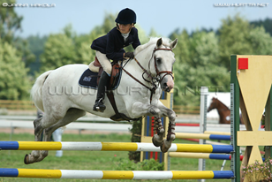
SÄÄNTÖKOULUTUS 2024
Evitskogin Ratsastajat ry
KÄYTTÄYTYMINEN KILPAILUISSA JA YLEENSÄKIN
Muista että edustat omaa ratsastusseuraasi. Epäurheilijamainen käytös (toisten arvostelu, törkeä kielenkäyttö, tupakointi yms) voi johtaa ikäviin seuraamuksiin*.
Seuraa aikatauluja, noudata järjestäjän ohjeita mm pysäköinnissä.
Muista aina ilmoittaa kansliaan jos joudut perumaan lähtösi!
Opi katselemalla muiden suorituksia.
Jos jostain syystä joudut keskeyttämään suorituksen, nosta käsi pystyyn.
Ole reilu, kannusta kanssakilpailijoitasi ja onnittele voittajaa!
Muista kilpailunumero ja pidä se näkyvillä!
Notes:
* Sääntöjen rikkomisesta voi esim seurata huomautus, keltainen varoituskortti, sakko, kilpailusta sulkeminen, tulosten mitätöinti jne.

Slide 9
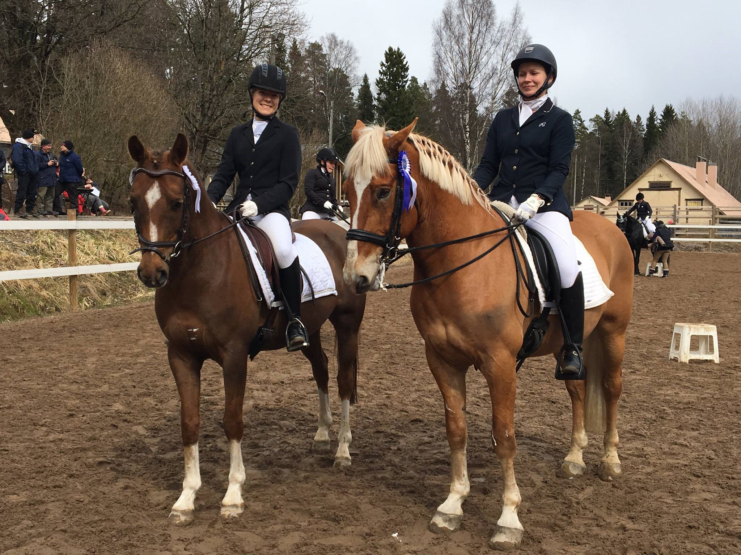
SÄÄNTÖKOULUTUS 2024
Evitskogin Ratsastajat ry
PALKINTOJENJAKOSEREMONIA
Palkintojenjakoon kutsutaan yleensä 6 parasta.
Ensin kuulutetaan valmistautumaan palkintojenjakoon.
Sitten pyydetään saapumaan palkintojenjakoon.
Stewardit yleensä laittavat ruusukkeet ja palkintoloimet valmiiksi hevosille ennen saapumista palkintojenjakoon.
Voittaja asettuu oikealle tuomariin* päin katsottaessa. Tuomari kättelee sijoittuneet.
Sijoittuneet tervehtivät tuomaria alussa ja lopussa ennen kunniakierrosta.
Reilu onnittelee kanssakilpailijoitaan! Vain tpj:ltä voi saada erityisluvan olla osallistumatta palkintojenjakoon.
Notes:
* Yleensä palkintoja on jakamassa tuomariston edustaja ja/tai sponsori

Slide 10
SÄÄNTÖKOULUTUS 2024
Evitskogin Ratsastajat ry
KOULURATSASTUS KS II
Kouluratsastus on arvostelulaji, sen tavoitteena on happy athlete, sillä tarkoitetaan tyytyväistä, luottavaista ja rentoa hevosta.
Pitkän A- ja lyhyen B-radan ohjelmia, löytyvät SRL:n Materiaalit -> Kouluohjelmat-sivulta
M R B
VAIKEUSASTEET
Helpot luokat D-A
Vaativat B-A
Vaikeat PSG, Intermediate, GP
Lyhyt rata B
20 m
C G I X L
H S E
40 m
LUE SÄÄNNÖT KS II TARKKAAN*, KYSY
Lue arvosteluperusteet ss 4-13
Kilpailuasu, kannukset**, eivät pakolliset seurakilpailuissa.
Satulointi ja suitsitus***, CHECK!
Radalla ei suojia, ei maiskutusta, hanskat
Ei raippaa radalla ja odottelualueella
Kvaalitulokset vasta kansallisiin luokkiin.
M R B P F
20 m
C G I X L D A
H S E V K
60 m
Pitkä rata A
Kouluratsastuksen varusteliite ****
Notes:
* Nykyään ratsastaja voi halutessaan keventää Helppo B ja sitä alemmissa luokissa.
**Poniratsastajan kannukset (ei pakolliset) max 2,5 cm (kv 3,5 cm). Lapsiratsastajan (ei pakolliset) max 3,5 cm. Mitataan saappaan reunasta.
*** Kuolainten suuosan paksuudet (kanki min 12 mm, bridong min10 mm, nivelsuitsitus min 12 mm, ponit min 10 mm.
**** Kouluratsastuksen kuolain(varuste)liite on kooste FEI:n sivuilta.

Slide 11
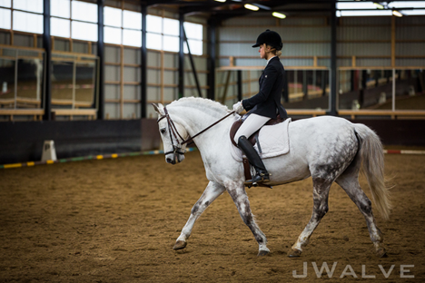
SÄÄNTÖKOULUTUS 2024
Evitskogin Ratsastajat ry
KOULURATSASTUSKILPAILUSSA
AIKATAULUT JULKAISTAAN YLEENSÄ EDELLISENÄ PÄIVÄNÄ
Huoliteltu ulkoasu, harjan letitys, omat hiukset piiloon, hiusverkko
Lähtöajat*, jos annettu ryhmän alkamisaika, ole varautunut starttaamaan vaikka ryhmäsi ensimmäisenä, jos on poisjääntejä ennen suoritustasi.
Vain kilpailija itse saa verrytellä hevosta, raipan pituus max 120 cm/ponit 100 cm.
Ratsukon on saavuttava radalle 45 s kuluessa lähtömerkistä** (portinavaaja avaa portin). Radan saa kiertää ennen lähtömerkkiä/radalle saa mennä ennen lähtömerkkiä, riippuen kilpailupaikasta.
Tervehdyksessä ohjat toiseen käteen.
Hylkääminen: ontuminen, niskurointi 20 s, radalta poistuminen, 3. väärinratsastus (Va A ja vaikeammat luokat 2. väärin- ratsastus).
Kilpailunumero näkyvillä
Ohut korvahuppu sallittu, ei pumpulia
Yksi korvanappi sallittu, vain verryttelyssä.
Kuolaintarkastus heti radan jälkeen. Opettele itse näyttämään!***
Notes:
* Et ole velvollinen lähtemään aikaisemmin kuin sinulle annettu henk.kohtainen lähtöaika.
** Suoritus aloitetaan joko radan ulkopuolelta tai radalta, järjestäjän ohjeiden mukaan. Jos aloitetaan radan sisäpuolelta saa ratsastaja siirtyä radalle lähtömerkin saatuaan ja kiertää radalla ennen aloitustaan.
*** Samalla riisutaan huppu, jonka stewardi tarkastaa, hän tarkastaa myös turpahihnan ja mahdollisen kankiketjun kireyden ja kyljet sekä pyörivätkö rissat kannuksissa.

Slide 12
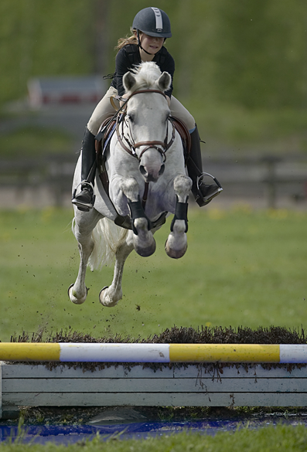
SÄÄNTÖKOULUTUS 2024
Evitskogin Ratsastajat ry
ESTERATSASTUS KS III
ESTETYYPIT JA ARVOSTELUMENETELMÄT
Yksittäiseste: pystyeste, pituuseste (tasaokseri/nousuokseri, trippeli)
Erikoisesteet: muuri, vesieste, vesihauta, sianselkä, portti, ruotsalainen okseri
Sarjaeste, 2-3 estettä, välit 1-2 laukka-askelta
Arvostelumenetelmät: A.0.0, AM5, 367.1, 367.4, Taitoarvostelu, Puissance, Jokeri, Joukkuekilpailut jne
RATA JA SEN MERKIT
Estenumerot
Punainen lippu oikealla, valkoinen vasemmalla
Lähtö- ja maalilinjat
TUOMARIN PILLI
1 vihellys Rataan tutustuminen alkaa.
1 vihellys Rataan tutustuminen päättyy.
Muista tervehtiä* tuomaria.
1 vihellys, lähtömerkki, aikaa 45/30 s ylittää lähtölinja.
Jos este hajoaa, odota tuomarin uutta lähtömerkkiä.
2 vihellystä, suoritus on hylätty**.
Notes:
* Mahdollinen sakko/keltainen kortti: Ei tervehdi, enemmän kuin 1 hyppy-yritys hylkäämisen jälkeen, tai väärästä suunnasta tai sarjaesteen osan hyppääminen, väärät varusteet tai kilpailuasu jne.
** Syy: 2 tottelemattomuusvirhettä, väärä tie, hevonen peruuttaa, tai niskurointi 45 s, putoaminen (ei saa enää mennä takaisin selkään).

Slide 13
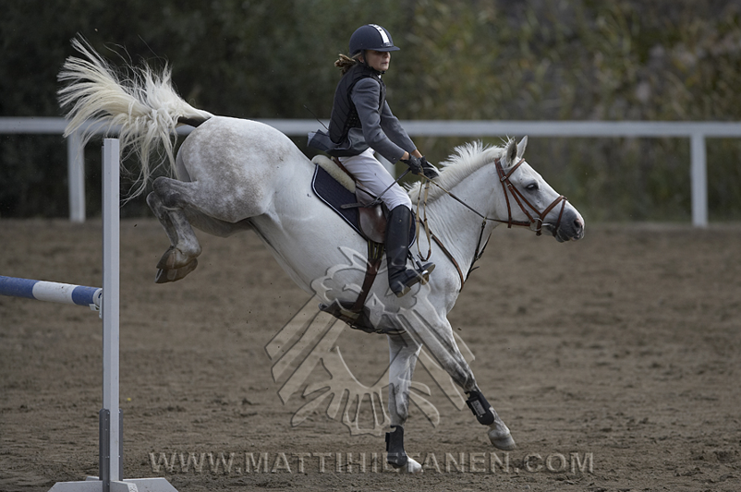
SÄÄNTÖKOULUTUS 2024
Evitskogin Ratsastajat ry
ESTEKISOISSA
OHJEELLISET AIKATAULUT JULKAISTAAN YLEENSÄ EDELLISENÄ PÄIVÄNÄ
Tutustu ratapiirustukseen. Rataan tutustuminen n. 10 min, aina kilpailuasussa!
Hevosen on oltava hallittavissa!* Kilpailunumero aina näkyville.
Aikataulut yleensä ohjeellisia, seuraa kilpailujen kulkua esim equipessä.
Vain kilpailija itse saa verrytellä hevosta.
Huoliteltu ulkoasu, harjan letitys?, omat hiukset piiloon, hiusverkko
Sallitut kuolaimet**, kannukset***, apuohjat, suojat****, yksi korvanappi sallitaan verryttelyssä, ei radalla.
Esteraipan max pituus 75 cm CHECK!
Radalta poistutaan käynnissä
MUISTA!
Voltti radalla lasketaan kielloksi!
Varo tekemästä voltteja lähtölinjan lähellä, ettet vahingossa ylitä lähtölinjaa!
Raipan käyttö, muista säännöt!*****
Notes:
* Pääsääntöisesti suitset päässä, mutta tarvittaessa riimu ed. mainituin ehdoin.
** Poniratsukot: Kuolaimen suuosan paksuus min 10 mm, pelhamien kuolainvarren max pituus 15 cm ja vain yksi ohja (deltaohja sallittu), pessoa max 4 rengasta, varren max pituus 16 cm, hackamore varren max pituus 17 cm.
*** Rissakannukset, levyissä vain sileät ja tasaiset reunat. Poni- ja lapsiratsastajien kannukset max 4 cm mitataan saappaan reunasta. Pyörivien levyjen paksuus min 3 mm.
**** Suojan sisäpuolella ei saa olla painetyynyjä, kohoumia, max korkeus 20 cm, max 2 kiinnitystä, lev min 2,5 cm, 1 kiinnitys min 5 cm, tekniikkasuojissa joustava kiinnitys. Vuohisrengas sallittu, vuohissuojat ei.
***** Ei hylkäämisen jälkeen, ei hevosen yli tai päähän, ei (tämä koskee myös kannuksia), ei yli 3 krt peräkkäin samassa tilanteessa tai ylipäätään rangaistusmielessä.

Slide 14
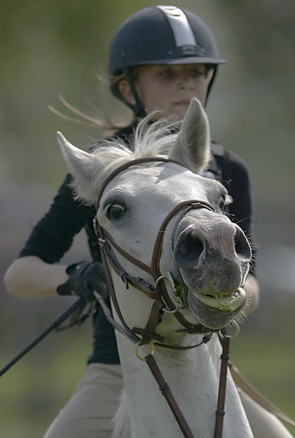
SÄÄNTÖKOULUTUS 2024
Evitskogin Ratsastajat ry
ARVOSTELU, VIRHEPISTEET JA AIKA
Enimmäisaika, ihanneaika aina 90 cm luokista alaspäin. Muista ratatempo, uusintatempo, yliaikavirhepisteet
Esteen pudottaminen ja ensimmäinen kielto 4 vp
Toinen kielto johtaa hylkäämiseen. Sen jälkeen saat halutessasi hypätä yhden yksittäisen esteen.
Voltin ratsastaminen radalla lasketan kielloksi, 4 vp (ei kiellon jälkeen)
Hevosen on liikuttava radalla eteenpäin, pysähdys ja peruutus lasketaan kielloksi 4 vp
Niskurointi yli 45 s tai 20 vp johtavat hylkäämiseen, samoin putoaminen, nyt et saa hypätä enää.
Esteen hajoaminen, tuomari keskeyttää vihellyksellä ja tuomari (ei ratamestari) antaa uuden lähtömerkin pillillä. 4 vp + 6 s lisäaikaa
Taitoarvostelussa arvostellaan virhepisteiden lisäksi ratsastajaan istunta, apujen käyttö, myötälaukat jne.
Notes:
*

Slide 15
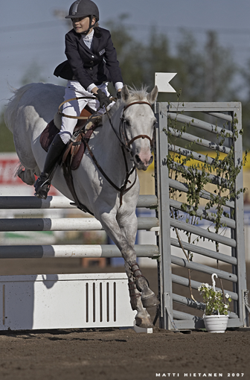
SÄÄNTÖKOULUTUS 2024
Evitskogin Ratsastajat ry
VERRYTTELY
10 ratsukkoa ennen
Alku- ja loppukävelyt muualla kuin verryttelyssä
Ei selkäännousua verryttelyalueella.
Jätä loimet groomille.
Noudata verryttelynvalvojan ohjeita (verryttelyn suunta ym).
VERRYTTELYESTEET JA NIIDEN HYPPÄÄMINEN
Muista aina huutaa : Este! tai Pysty! tai Okseri!
Ei liikaa hyppyjä
ESTETYYPIT: pysty ja okseri (joskus myös erillinen ristikko ja maapuomeja)
Verryttelyesteen korkeus EI SAA YLITTÄÄ luokan korkeutta (tämä koskee alle 120 cm luokkia ja kaikkia poniluokkia)
Notes:
*

Slide 16
SÄÄNTÖKOULUTUS 2024
Evitskogin Ratsastajat ry
ESIMERKKEJÄ FEI:N SALLITUISTA VERRYTTELYESTESITÄ
Verryttelyalueella on oltava vähintään yksi pystyeste ja yksi pituuseste (okseri)
pysty*
pysty 130 cm tai yli
ristikko
max 1 m
max 1 m
min 10 cm
* Maapuomi pystyesteen takana vain jos myös edessä (ei koskaan okserissa)
Vähintään kaksi puomia,
alemman puomin ainakin
toinen pää kannattimessa
Puomien on voitava pudota yksittäin.
Ristikon puomien yläpää max aina 130 cm
pysty/okseri
min 20 cm
Verryttelyesteiden korkeus
poniluokat: max luokan estekorkeus
muut: max luokan estekorkeus 120 cm asti
ja max 10 cm luokkakorkeuden yli 140 cm asti
Yli 140 cm: max 160 cm
Notes:
Lisää verryttelyesteistä KS III s. 16
Kuvia sallituista ja kielletyistä verryttelyesteistä: https://inside.fei.org/sites/default/files/Annex_VI_Supplement_Stewards_Manual_Jumping_Mark-Up_%20February_2020.pdf

Slide 17
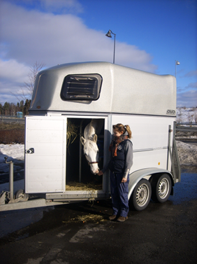
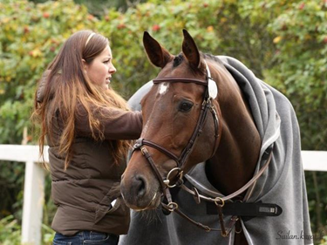
SÄÄNTÖKOULUTUS 2024
Evitskogin Ratsastajat ry
TURVALLISESTI KISAMATKALLA
Varaa riittävästi aikaa.
Tee muistilista tavaroista.
Jäsenkortti, kilpailunumero, rekisterikirja ja rokotustodistus, kuvat rokotushistoriasta
Valmentaja ja groomi mukaan
Muista juottaa hevonen.
Älä unohda itse syödä ja juoda
Ota mukaan varasuitset ja –riimu.
Vettä/ämpäri, sieni, satulasaippua
Nurmikisoihin hokit + työkalut
Riittävästi vaatetta molemmille
Älä jätä hevosta yksin traileriin
Muista jälkihuolto, jalkojen kylmäys, hevosen taluttaminen kuljetuksen jälkeen…
Kuljetus

Slide 18
SÄÄNTÖKOULUTUS 2024
Evitskogin Ratsastajat ry
LÄHDELUETTELO:
SRL: Kilpailusäännöt 2022 https://www.ratsastus.fi/materiaalit/kilpailusaannot/
SRL: Ratsastajan opas kilpailumaailmaan 2024
SRL: Kilpailu ja valmennus https://www.ratsastus.fi/kilpailu-ja-valmennus/
SRL: Rokotusmääräykset KS I Yleiset kilpailusäännöt s. 64 Liite 5
SRL: Kouluratsastuksen varusteliite ja Kuolainliite
Lastaus ja kuljetus: hevoseni.fi
FEI: https://inside.fei.org/fei/cleansport/horses
WADA: Kiellettyjen aineiden lista urheilijat: https://www.wada-ama.org/sites/default/files/resources/files/2022list_final_en_0.pdf
SUEK ry: www.suek.fi/Erivapaus lääkkeiden käytössä
KAMU: Lääkkeiden dopingluokitukset
Suomen Hippos ry: www.hippos.fi, HEPPA-tietojärjestelmä,
Facebook: RIDE, Hairnet problems?
Evitskogin ratsastajat ry: www.er.sporttisaitti.com

